Slide 1
装配图
机械制图与AUTOCAD
第九章

Slide 2
第九章
1
装配图的内容
2
装配图的表达方法
3
装配图的视图选择
4
装配图的尺寸标注
5
装配图的零件序号及明细栏

Slide 3
第九章
1
装配结构合理性简介
2
装配图的画图步骤
3
读装配图及拆画零件图

Slide 4
学习目标：
1.掌握装配图的作用和内容；
2.掌握装配图的视图表示法；
3.掌握装配图的选择方法；
4.掌握装配图中的尺寸标注；
5.掌握装配图中的零、部件编号及明细栏；
6.掌握常见的装配工艺结构；
7.掌握装配图画法；
8.掌握读装配图和拆画零件图；
重点：1. 装配图的视图表达、尺寸标注、序号，明细栏
2. 由零件图拼画装配图 难点：正确绘制装配图及独立进行装配图的尺寸、序号、明细栏的注写

Slide 5
第九章 装 配 图
装配图是用来表达部件或机器
的图样，是进行计、装配、检验、
安装、调试和维修，以及技术交流
所必须的技术文件。

Slide 6
9.1 装配图的内容
一：一组图形
表明工作原理、结构特征、零部件间的相对位
置、装配和连接关系等。
二：必要的尺寸
表示机器或部件的规格、特性及装配、检验和安
装时所需的一些尺寸。
三：技术要求
说明机器或部件在装配、调试、检验、维修、使
用等方面的要求。
四：标题栏、零件编号和明细栏
说明机器或部件所包含零间的名称、代号、材
料、数量等。

Slide 7
9.2 装配图的表达方法
一: 规定画法
1.两相邻零件的接触面或配合面，规定只画一条线。但两相邻零件的
基本尺寸不相同时，即使间隙很小，也必须画出两条线。
2.在剖视图或断面图中，相邻两零件的剖面线方向应相反，或方向相
同而间隔不等并错开。若零件的厚度小于2mm时，允许用涂黑表示代
替剖面符号。
3.对于紧固件和实心杆件（如螺纹紧固件、实心轴、连杆等），若剖
切平面通过其轴线或对称平面时，这些零件均按不剖绘制。需要表
达实心杆件上的结构或装配关系时，可采用局部剖视图表示。

Slide 9
二：特殊表达方法
1：沿结合面剖切画法
2：假想画法
3：夸大画法
4：拆卸画法
三：简化画法
1：螺栓等若干相同的零件组或零件，允许只详细的画出
其中的一处，其余只需用点划线表示其装配位置。
2：滚动轴承可采用简化画法。
3：零件的工艺结构，如拔模斜度、小圆角、倒角、退刀
槽等可以不画。

Slide 10
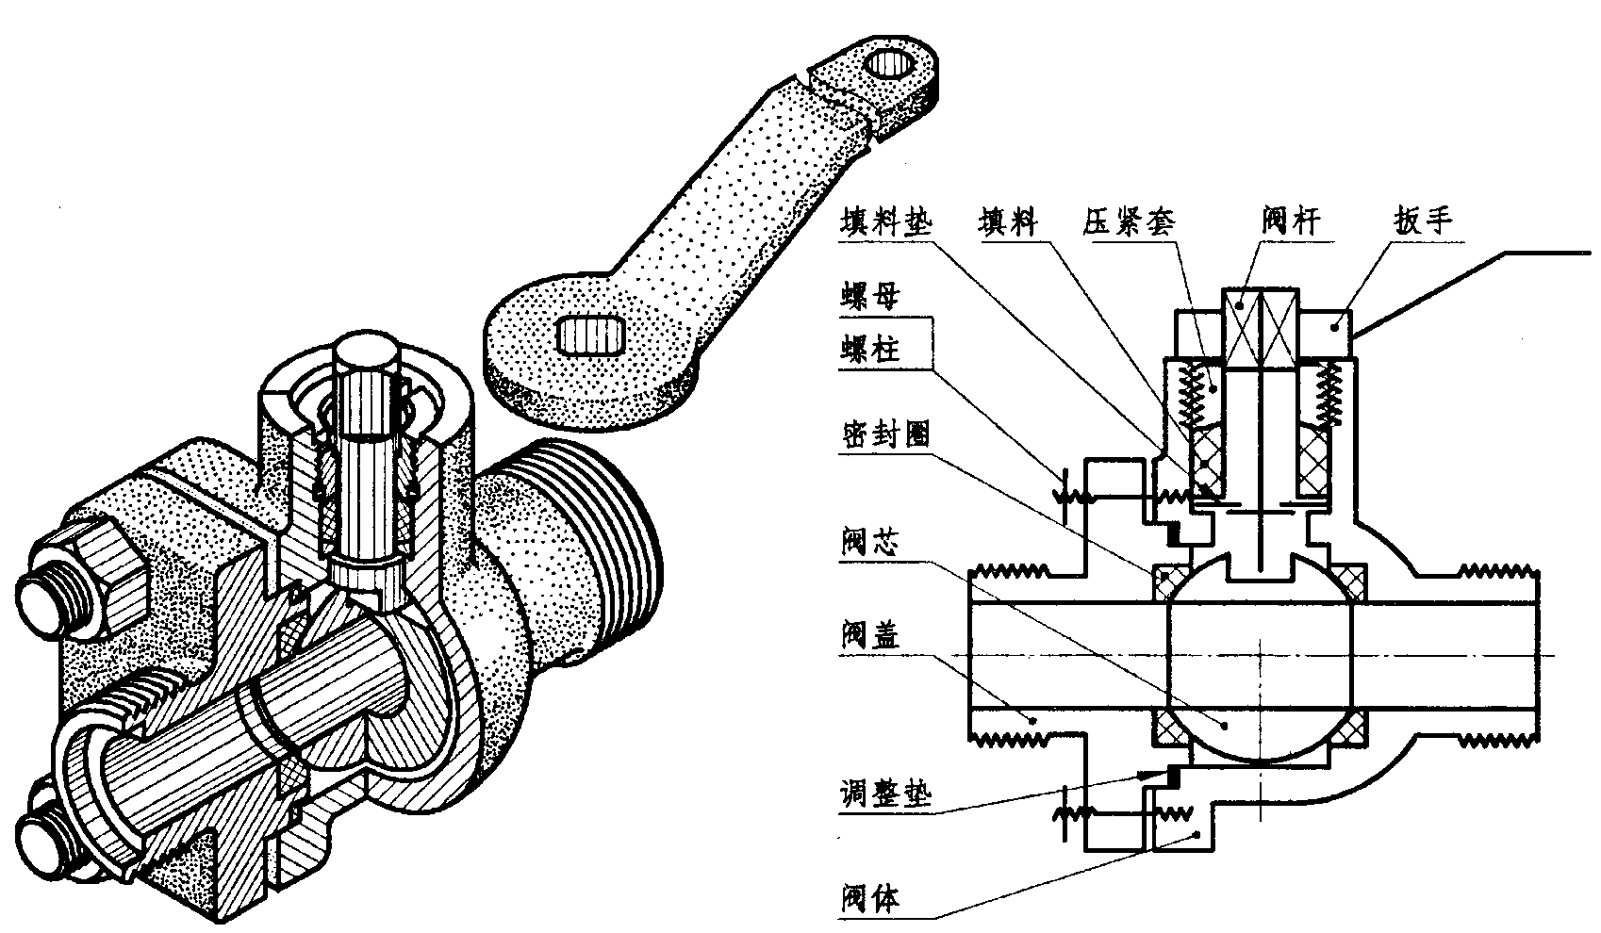
9.3 装配图的视图选择
球阀轴测图
球阀装配示意图

Slide 11
1：主视图的选择
能清楚表达工作原理和主要装配关系。
符合部件的工作位置。
2：确定其它视图
只有一个主视图，不能把部件的所有装配关系和工作原理全部表达出来，应根据视图表达完全的要求，确定其它的视图。
球阀轴测图

Slide 12
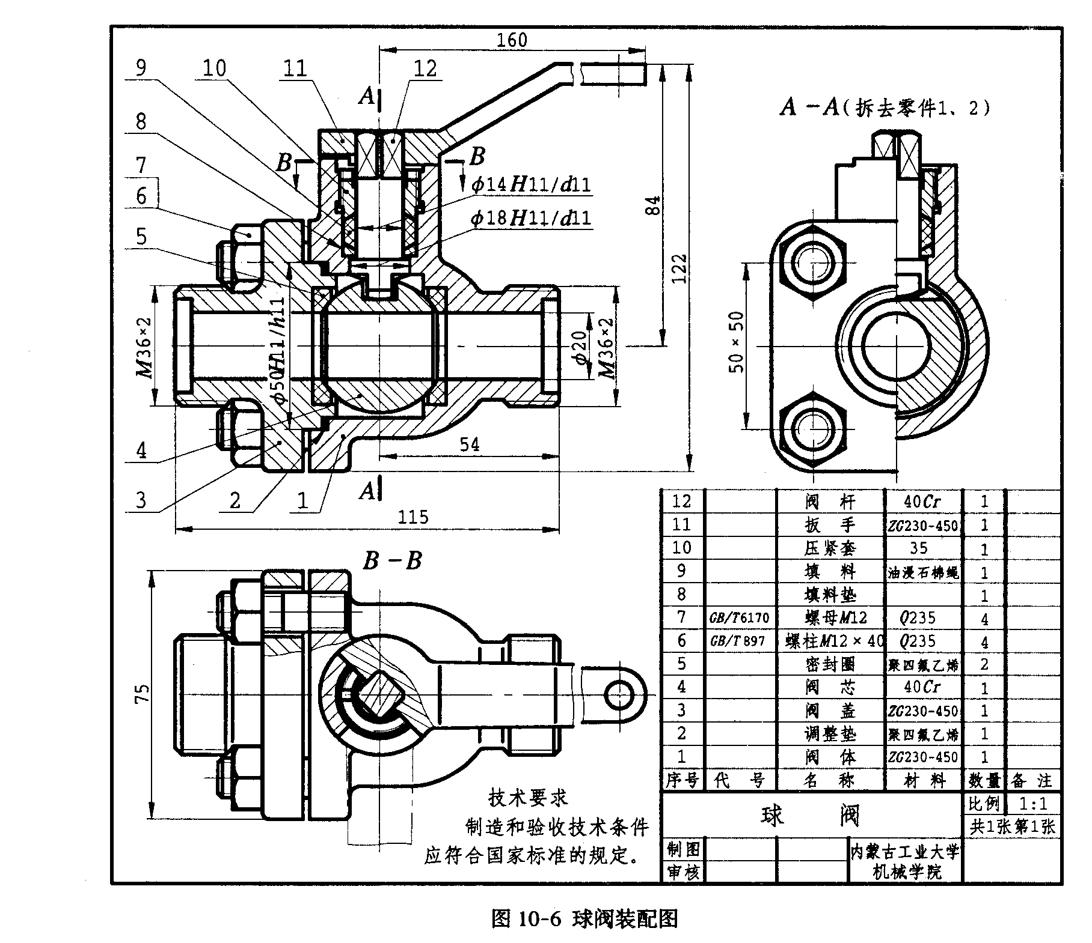

Slide 13
9.4 装配图的尺寸标注
1：性能尺寸（规格尺寸）
2：装配尺寸
3：外形尺寸
4：安装尺寸
5：其他重要尺寸

Slide 14
9.5 装配图的零件序号及明细栏
一：零件序号
1：编写序号时，指引线（细实线）应自所指零件的可见轮廓内引出，并在引出端画一小圆点。在指引线的另一端画一横线或圆，并注写序号。

Slide 15
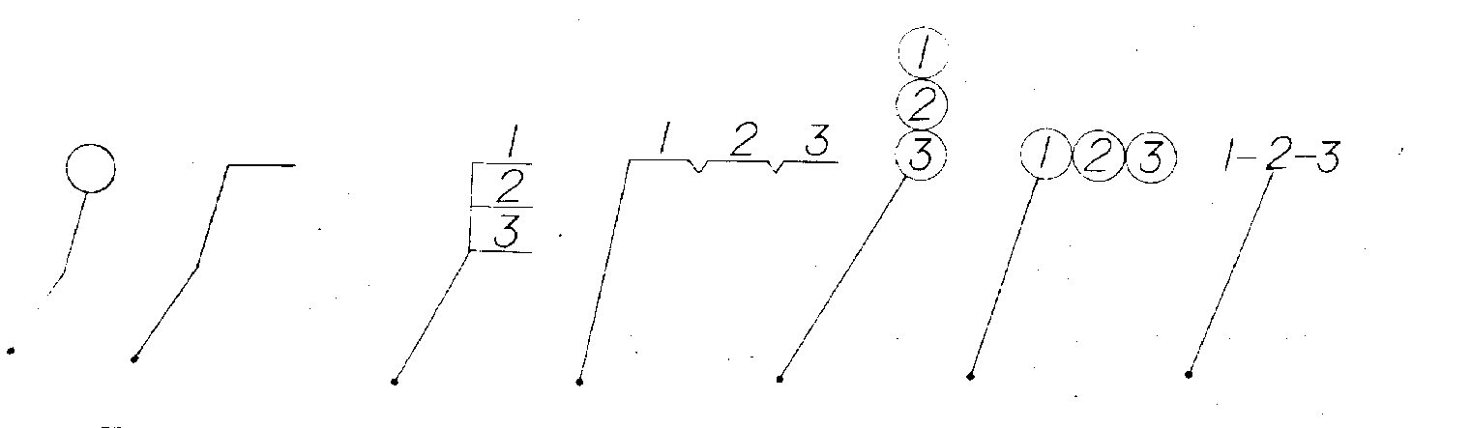
2：指引线不能相交，当它通过有剖面线的区域时，不应与剖面线平行。必要时，指引线可以画成折线，但只允许曲折一次。
3.一组紧固件或装配关系清楚的零件组可采用公共指引线。
4.形状和规格相同的零件只编写一个序号。
5.零件序号应沿水平或垂直方向按顺时针（或逆时针）方向依次排列整齐，并尽可能均匀分布。

Slide 16
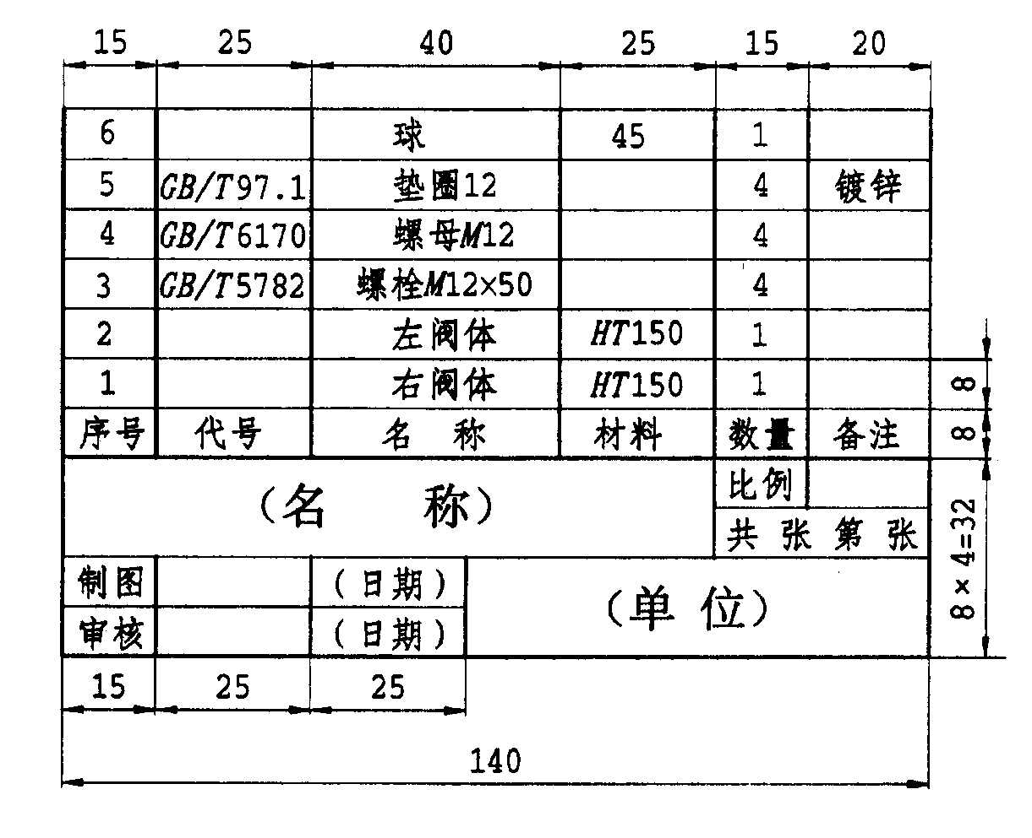
二：明细栏：
明细栏应画在标题栏的上方，并与标题栏相连，
零、部件序号应自下而上填写。若图上位置不够时，可将明细栏分段画在标题栏的左方。

Slide 17
9.6 装配结构合理性简介
一： 接触面的装配结构
1、两零件接触时，同方向接触面一般应只有一组，
避免两组面同时接触，否则在工艺上就要提高
加工精度，增加制造成本，

Slide 18
2、圆锥面配合，其轴向位置即被确定。不应出现圆锥面和端面同时接触，否则将造成加工上极大的困难。

Slide 19
3、两零件有一对相交的接触面时，在转角处要倒角、倒圆或切槽，以保证两端面能紧密接触，

Slide 20
二：装拆连接结构
1.轴上零件的定位与固定结构
装在轴上的零件一般都要有轴向
定位结构，以保证零件在轴向不产生
移动。如图所示，轴上的零件在轴线
方向上是靠轴肩来定位的，同时在零
件的一端用螺母、垫圈来压紧，在圆
周方向上则依靠键连接来定位

Slide 21
2.便于装拆及维修
为便于装拆，在设计好的装配结构中必须留出工具
的操作空间和装配螺栓、螺钉的空间。

Slide 22
9.7 装配图的画图步骤
1.视图表达方案
根据装配图的视图选择
原则，尽量要使所选视图
重点突出，相互配合，可
选出几个方案进行比较，
从中确定最佳方案。

Slide 23
2.确定图幅、布置视图
根据部件的大小，视图数量，确定画图的比例、图幅大
小，画出图框，留出标题栏和明细栏的位置。画各视图的
主要基线。并在各视图之间留有适当间隔，以便标注尺寸
和进行零件编号。
3.画主要装配线
围绕主要装配干线，按装配顺序，逐个画出各零件。几个视图联系起来一起画。

Slide 24
4.画装配线及细部结构
按装配关系及零件简单相对位置，将其它零件逐个画出。
5.检查、描深、画剖面线
底稿完成后，经检查无误后画剖面线、加深视图，然后标注尺寸、编写零件序号、填写标题栏、明细栏以及技术要求等。

Slide 25
9.8 读装配图及拆画零件图
一：看图时要了解的内容
1：机器或部件的性能，功用和工作原理
2：各零件间的装配关系
3：各零件的主要结构形状和作用
二：看图的方法和步骤
（以联动夹持杆接头为例）

Slide 26
1：概括了解并分析视图
（1）：通过阅读有关说明书，图中的技术要求和标题
栏等内容了解杆接头的功用，性能和工作原
理。
（2）：分析视图方案
分析采用的表达方法；
找出视图间的投影关系；
明确各视图表达的内容
2：深入了解部件的工作原理和装配关系

Slide 27
（1）根据零件序号对照明细栏，确定零件名称，数量，材
料，并了解零件的作用；根据零件在各视图中的投影
关系，分清零件轮廓的范围，确定其在图中的位置，
并想象出零件的主要结构形状
（2）了解零件间的配合关系
（3）了解并掌握部件的工作原理及装配关系
3：分析零件
先从主要零件着手，然后是其它零件，弄清每个零件的结构形状
及其之间的装配关系
4：分析装配体的拆装顺序
5：分析装配图的尺寸

Slide 29
三：拆画零件图
1：对拆画零件图的要求
在看懂图形的基础上，根据该零件的作用及与其它零间的
装配关系，确定其结构形状，尺寸和技术要求等内容。
2：拆画零件图要处理的几个问题
(1)零件分类
(2)对表达方案的处理
(3)对零件结构形状的处理
(4)对零件图上尺寸的处理
(5)零件结构的处理
(6)关于零件图的技术要求

